Slide 1

LEIS DE NEWTON

Slide 2

TÓPICOS DE ABORDAGEM
Autor: Isaac Newton
1ª lei de Newton: lei da inércia
2ª lei de Newton: princípio fundamental da dinâmica
3ª lei de Newton: lei da ação e reação
Conclusão

Slide 3
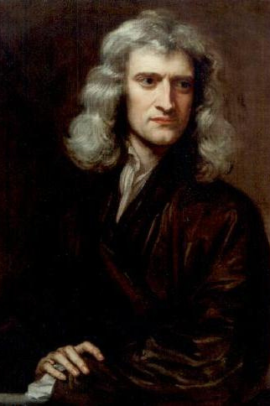
O AUTOR
Isaac Newton foi um famoso cientista, matemático e físico inglês que viveu no século XVII. Ele é considerado um dos maiores cientistas da história e é conhecido por suas contribuições revolucionárias em várias áreas da ciência.

Slide 4
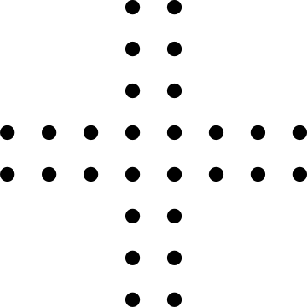
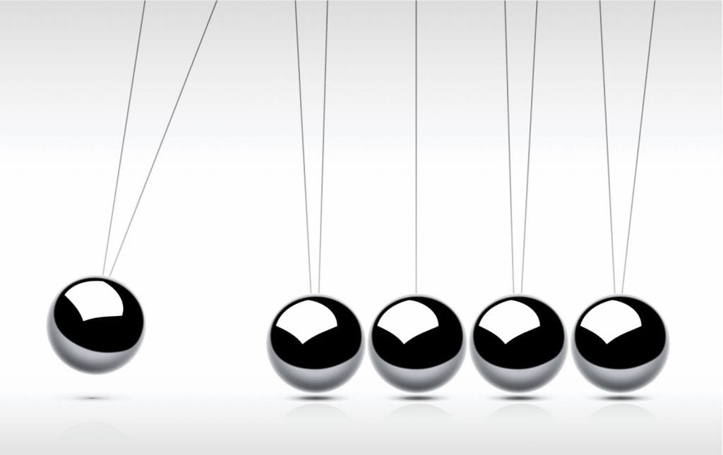
1ª LEI DE NEWTON : LEI DA INÉRCIA.
"UM CORPO EM REPOUSO PERMANECERÁ EM REPOUSO, E UM CORPO EM MOVIMENTO CONTINUARÁ EM MOVIMENTO COM VELOCIDADE CONSTANTE, EM LINHA RETA, A MENOS QUE UMA FORÇA RESULTANTE EXTERNA ATUE SOBRE ELE."
isaac newton

Slide 5
ESSA LEI DESCREVE O CONCEITO DE INÉRCIA, QUE É A TENDÊNCIA NATURAL DOS CORPOS EM RESISTIR A MUDANÇAS EM SEU ESTADO DE MOVIMENTO. SE UM OBJETO ESTÁ EM REPOUSO, ELE NÃO SE MOVERÁ POR SI SÓ A MENOS QUE UMA FORÇA SEJA APLICADA A ELE. DA MESMA FORMA, SE UM OBJETO ESTÁ EM MOVIMENTO, ELE CONTINUARÁ EM MOVIMENTO EM UMA LINHA RETA E COM VELOCIDADE CONSTANTE, DESDE QUE NENHUMA FORÇA EXTERNA O FAÇA PARAR OU MUDAR DE DIREÇÃO.

Slide 6
2ª LEI DE NEWTON : PRINCÍPIO FUNDAMENTAL DA DINÂMICA.
A segunda lei de Newton, também conhecida como Princípio Fundamental da Dinâmica, é uma das leis mais importantes da física e descreve a relação entre força, massa e aceleração de um objeto. Ela é matematicamente expressa como:
F = m . a
Onde:
F representa a força resultante aplicada ao objeto.
M é a massa do objeto.
A é a aceleração que o objeto adquire sob a influência da força.

Slide 7
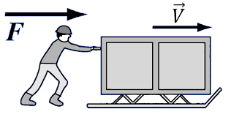
Em termos simples, a segunda lei de Newton afirma que a força aplicada a um objeto é diretamente proporcional à aceleração que ele adquire e inversamente proporcional à sua massa. Isso significa que, se você aplicar uma força maior a um objeto com uma massa fixa, ele acelerará mais. Por outro lado, se você aplicar a mesma força a um objeto com massa maior, ele acelerará menos.

Slide 8
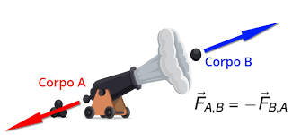
3ª LEI DE NEWTON : LEI DA AÇÃO E REAÇÃO.
A terceira lei de Newton, também conhecida como Lei da Ação e Reação, estabelece o seguinte princípio:
Essa lei descreve como as forças atuam em pares na natureza. Quando um objeto exerce uma força sobre outro objeto, o segundo objeto reage com uma força de mesma magnitude, mas em direção oposta. Em outras palavras, as forças sempre ocorrem em pares de ação e reação.
Para toda ação, há uma reação igual e oposta."

Slide 9

CONCLUSÃO
Em conclusão, as três leis de Newton, juntamente com a lei da gravitação universal, representam uma das maiores conquistas científicas da história. Essas leis fundamentaram a física clássica e revolucionaram nossa compreensão do universo, proporcionando uma estrutura sólida para o estudo do movimento dos corpos e das forças que atuam sobre eles.

Slide 10
"Se consegui enxergar mais longe, foi porque me apoiei nos ombros de gigantes."
- Isaac Newton

